Slide 1

Педагогические технологии коррекционного обучения детей с ОВЗ (ЗПР)
Учитель – дефектолог
МБОУ ППМС «ЦДиК» НМР РТ
Григорьева Людмила Сергеевна

Slide 2

Трудности в обучении
Детям с трудностями в обучении характерна недостаточная сформированность познавательной и учебной деятельности.

Slide 3
Основные проблемы обучающихся по чтению
знают буквы, но с трудом составляют их в слоги, слова
плохо понимают и запоминают прослушанный текст
затруднено понимание содержания прочитанного текста
при ответе на вопросы по тексту используют простые, неполные предложения
при пересказе забывают содержание текста, теряют последовательность
затруднено понимание скрытого смысла текста

Slide 4
Основные проблемы обучающихся по русскому языку
пропускают буквы, слоги, слова
вписывают лишние буквы, слоги, слова
заменяют буквы по графическому сходству, фонематическому сходству
затруднен звуковой анализ слова
испытывают сложности в диктанте

Slide 5
Основные проблемы обучающихся по математике
знают порядковый счёт, но затруднен счёт от заданного числа
затруднено определение итогового числа при пересчитывании предметов, их соотнесении с соответствующей цифрой
счётные операции выполняются с опорой на наглядность, путают действия
при решении задач не умеют провести анализ условий задачи в целом, выстроить ход решения задачи

Slide 6

Определение
Обучающиеся с задержкой психического развития – дети, имеющие недостатки в психологическом развитии (процессов внимания, восприятия, памяти, мышления, речи, эмоционально-волевой сферы, моторики), подтверждённые ПМПК и препятствующие получению образования без создания специальных условий.

Slide 7
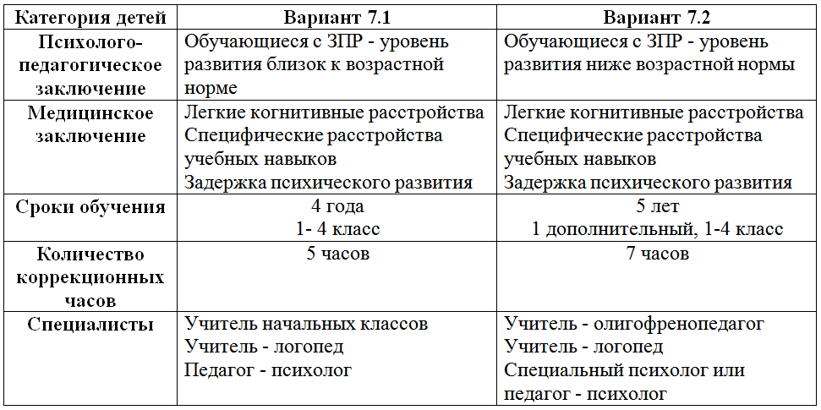
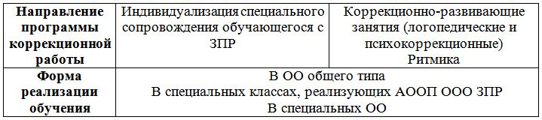
Условия реализации АООП НОО ЗПР в соответствии с ФАООП

Slide 8

Условия реализации АООП ЗПР в соответствии с ФАООП
усиление практической направленности изучаемого материала
ориентация на внутренние связи в содержании изучаемого материала как в рамках одного предмета, так и между предметами
введение в содержание учебных программ коррекционных разделов

Slide 9

Особенности развития внимания при ЗПР
ослаблено внимание к словесной информации
низкий уровень концентрации и устойчивости внимания, быстрая отвлекаемость, истощаемость и утомляемость
узкий объём внимания
более сильно нарушено произвольное внимание

Slide 10

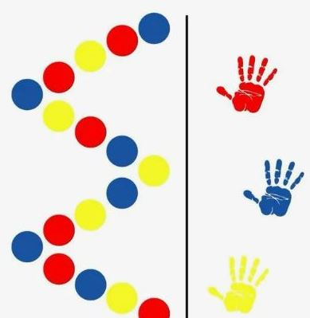
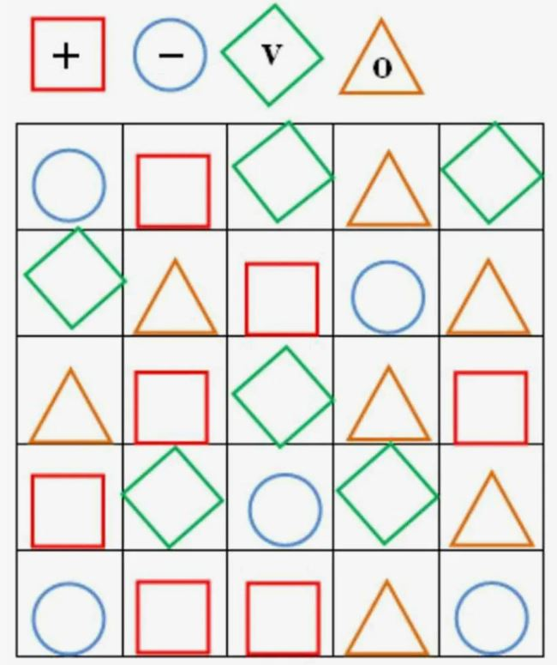
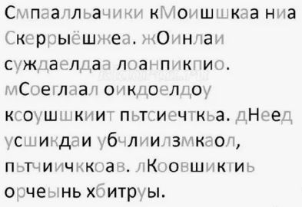

Slide 11

Особенности развития восприятия при ЗПР
замедлены процессы переработки информации
пассивность восприятия (сложные задания подменяют лёгкими)
нарушено восприятие предметности, целостности и структурности (затрудняются в узнавании предметов в непривычном ракурсе, в схематических изображениях)
недостаточно сформирована ориентировка в пространстве

Slide 12
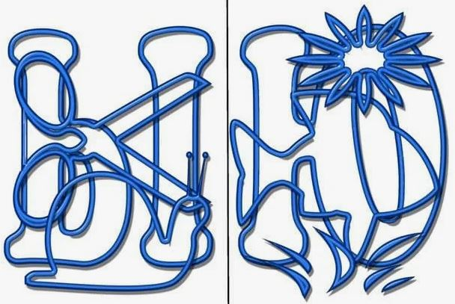
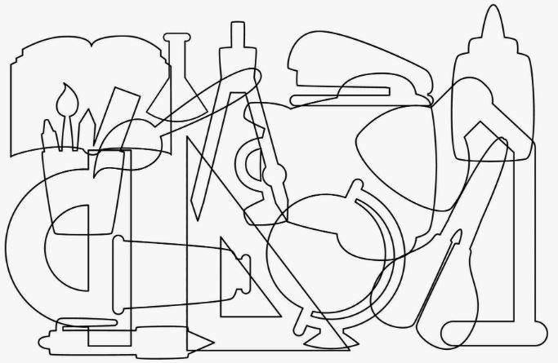
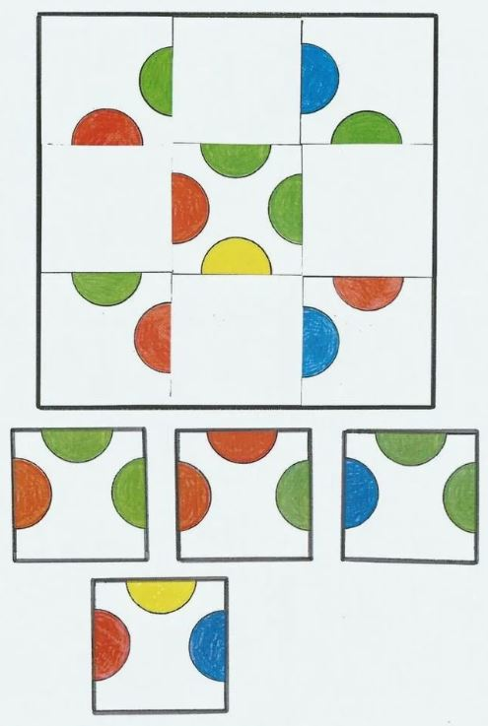
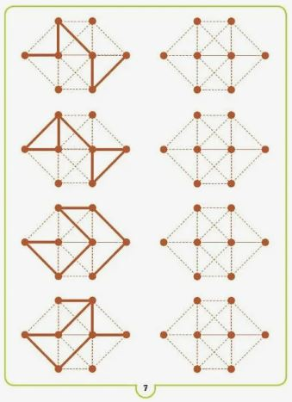

Slide 13
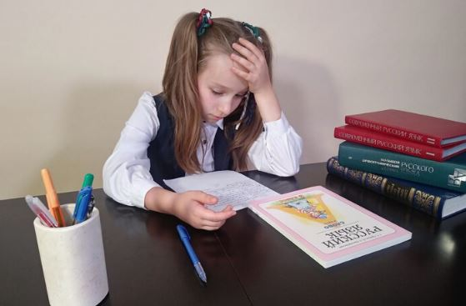
Особенности развития памяти при ЗПР
снижены объём и скорость запоминания учебного материала
значительное преобладание наглядной памяти над словесной
снижение произвольной памяти
преобладание механической памяти

Slide 14

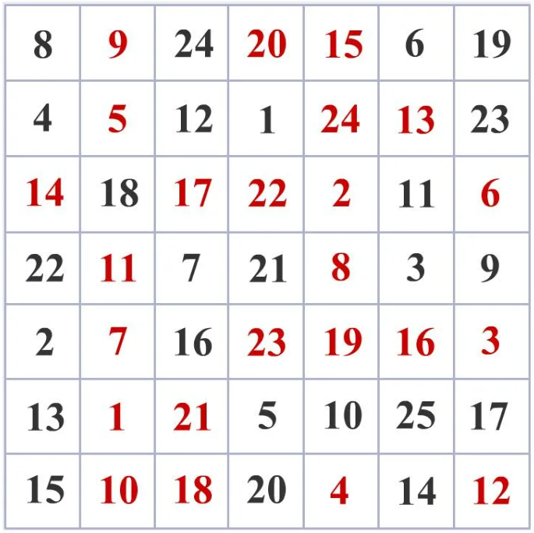
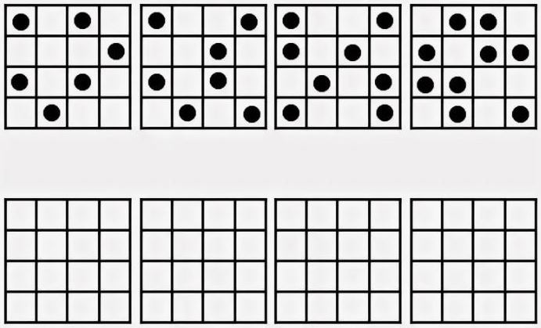
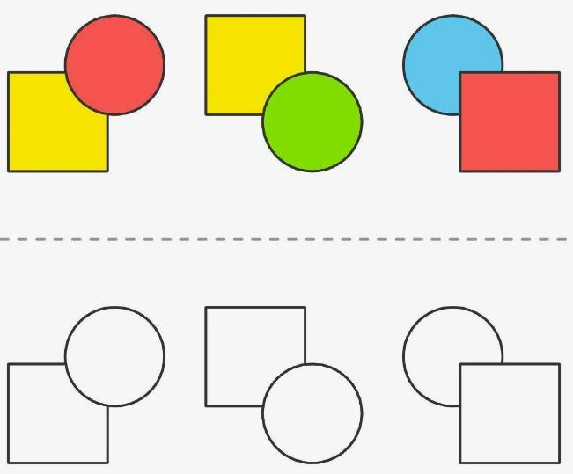

Slide 15

Особенности развития мышления при ЗПР
отсутствие ориентировочного этапа при решении мыслительных задач, «бездумный» стиль работы
несформированность познавательной (поисковой) мотивации
стереотипность и шаблонность мышления
недостаточный уровень процессов обобщения, абстрагирования, действий по аналогии

Slide 16
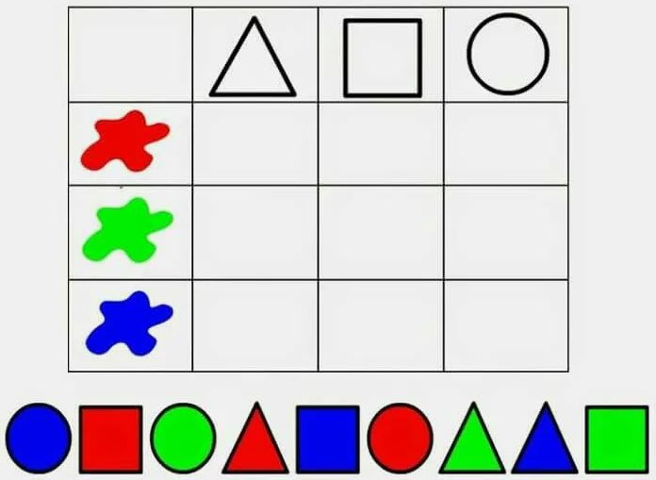

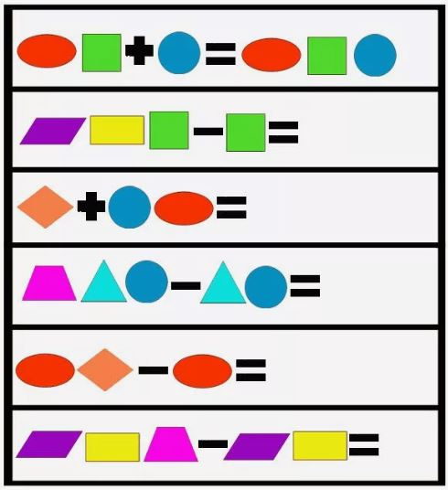
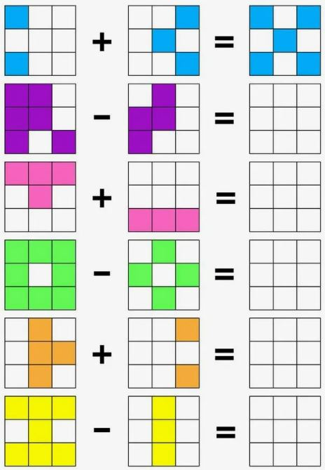

Slide 17
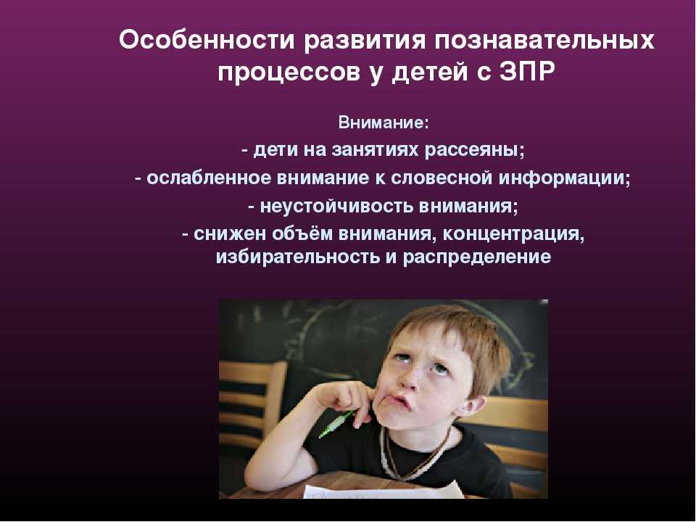
Особенности развития речи при ЗПР
недоразвитие звуковой и смысловой стороны речи
нарушения в лексико-грамматическом строе речи
недостаточно сформированы фонематический слух и фонематическое восприятие
имеются недостатки звукопроизношения
проблемы в формировании связной речи
ограниченный словарный запас

Slide 18
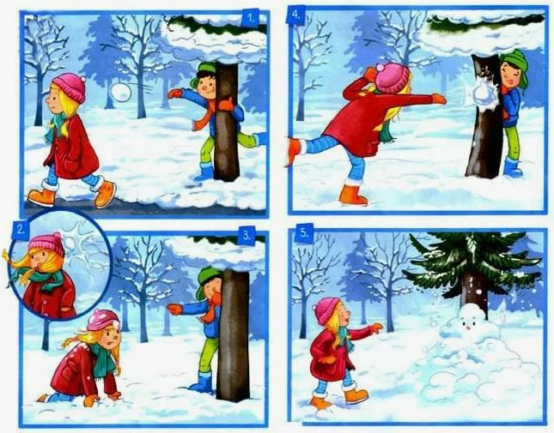

Slide 19
Особенности развития эмоционально-волевой сферы и поведения при ЗПР
незрелость, расторможенность психических процессов, повышенная возбудимость или замедленность действий
замыкание или проявление аффективных реакций
постоянно отвлекается или привлекает внимание, неусидчивый или рассеянный во время учебного процесса
трудности понимания объяснений с первого раза, неумение работать самостоятельно
постоянное забывание учебных предметов, опоздания, прогулы
несформированность адекватной самооценки, критичности, зависимость от более волевых членов коллектива

Slide 20
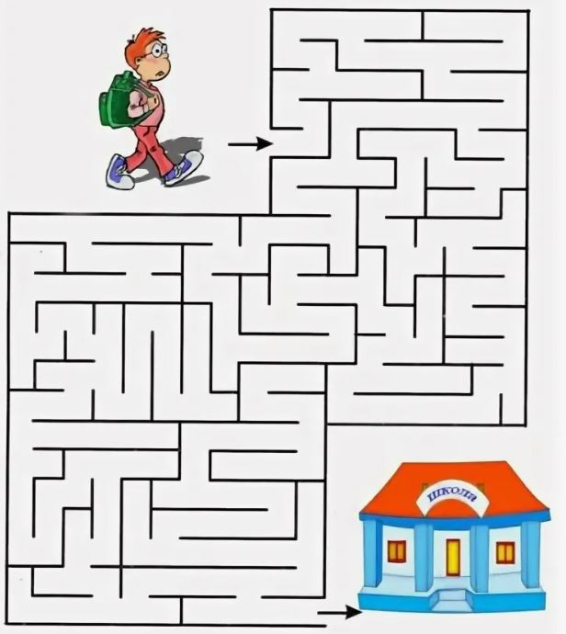
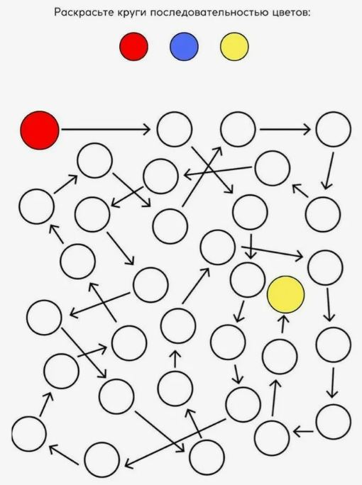
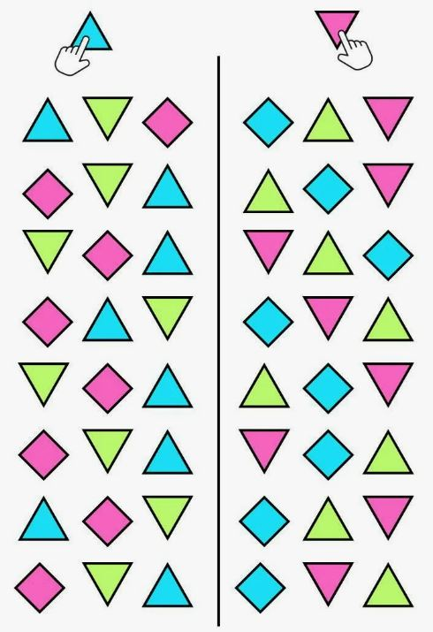

Slide 21
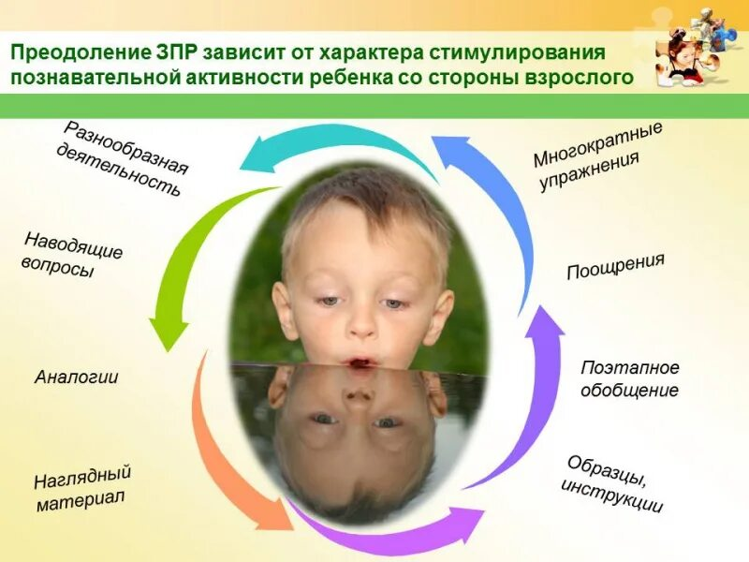
Организация учебного процесса обучающихся с ОВЗ (ЗПР)

Slide 22

Организация учебного процесса обучающихся с ОВЗ (ЗПР)

